Slide 1
التسويق في المؤسسات غير الربحية
Non-profit Organizations
من إعداد: د.بن عيدة إيمان

Slide 2
المحاضرة السابعة: التسويق للتبرعات والعمل التطوعي

Slide 3
ثانيا: التسويق للتبرعات

Slide 4
تعريف التبرع
هو فعل العطاء، والتخلي عن شيء يملكه المرء، وعلى وجه الخصوص، عمل إعطاء المال لشخص ما، لمؤسسة، لعمل؛ شيء أو مبلغ معطى، هدية...
التبرع في التسويق هو فعل يقرر من خلاله شخص بنية مستقلة ودون أمل في المعاملة بالمثل أو مقابل منح أصل (مال) لصالح شخص آخر.
LAROUSSE

Slide 5
التسويق للتبرعات
جميع الاستراتيجيات والاجراءات التسويقية التي تنفذها المنظمات غير الربحية لتشجيع الأفراد والعلامات التجارية والكيانات الأخرى على تقديم التبرعات المالية أو المادية، ويهدف هذا التسويق إلى رفع مستوى الوعي وإقناع المانحين المحتملين بدعم قضية ما، كما يعمل على خلق علاقة ثقة بين المانحين والمنظمة من خلال ابراز الشفافية وكفاءة استخدام الأموال والأثر الإيجابي للمساهمات.

Slide 6
خطوات برنامج تسويق التطوعي
تحديد السبب والهدف
فهم الجمهور
اختيار القناة والشكل
انشاء المحتوى وتقديمه

Slide 7
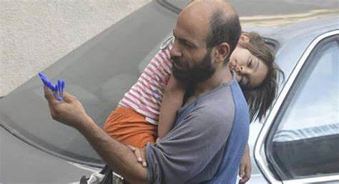
شروط نجاح حملة تبرعات
حملة التبرعات
بناء حملة متناسقة على قنوات متعددة
ترسيخ الشعور بأهمية الحملة
النداء يكون قصير حرفي وواضح
الأهداف واضحة وواقعية
حملة سهلة التنفيذ
النشر بشكل بصري
التميز
الارتباط بالداعمين
المتابعة

Slide 8
دراسة حالة حول التسويق للتبرعات

